Slide 1
Tudomány a sportban
Edzéselméleti összefüggések
Készítette: Kismárton Ádám

Slide 2
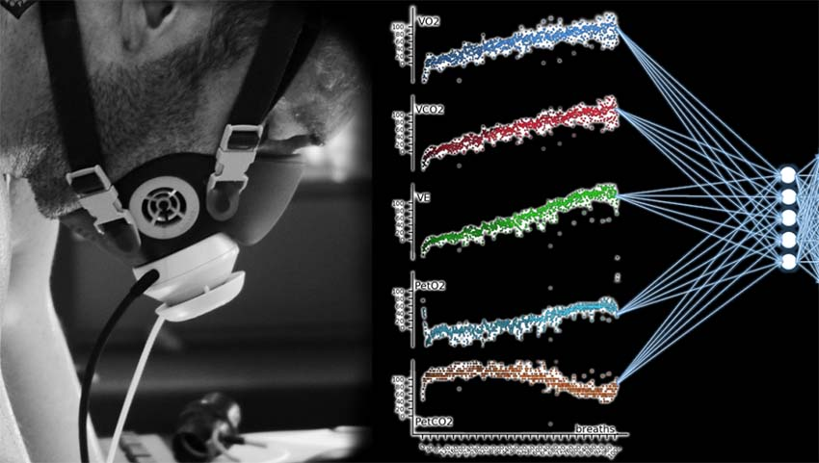
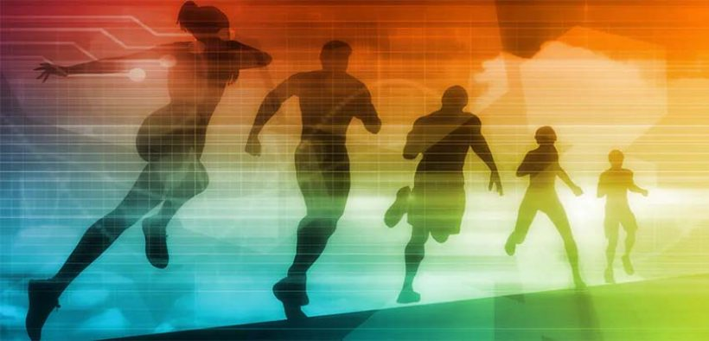
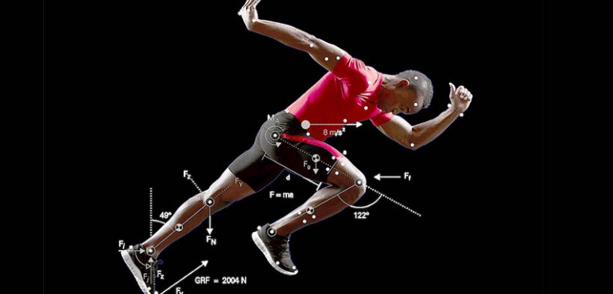


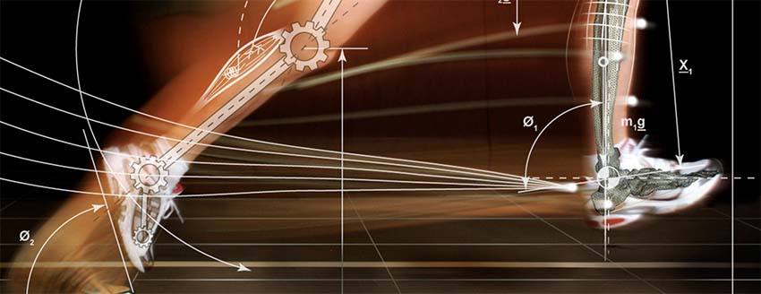


Slide 3
Mens sana in corpore sano latin közmondás. Jelentése „Ép testben ép lélek”.
Szatírák 10, 356: Orandum est, ut sit mens sana in corpore sano. Azért kellene imádkozni, hogy ép testben ép lélek legyen.
Szatirikusként nem azt állította tehát, hogy kizárólag egészséges testben lakhat egészséges lélek, hanem azt, hogy ez kívánatos lenne, mert gyakran találkozott ennek ellenkezőjével.

Slide 4
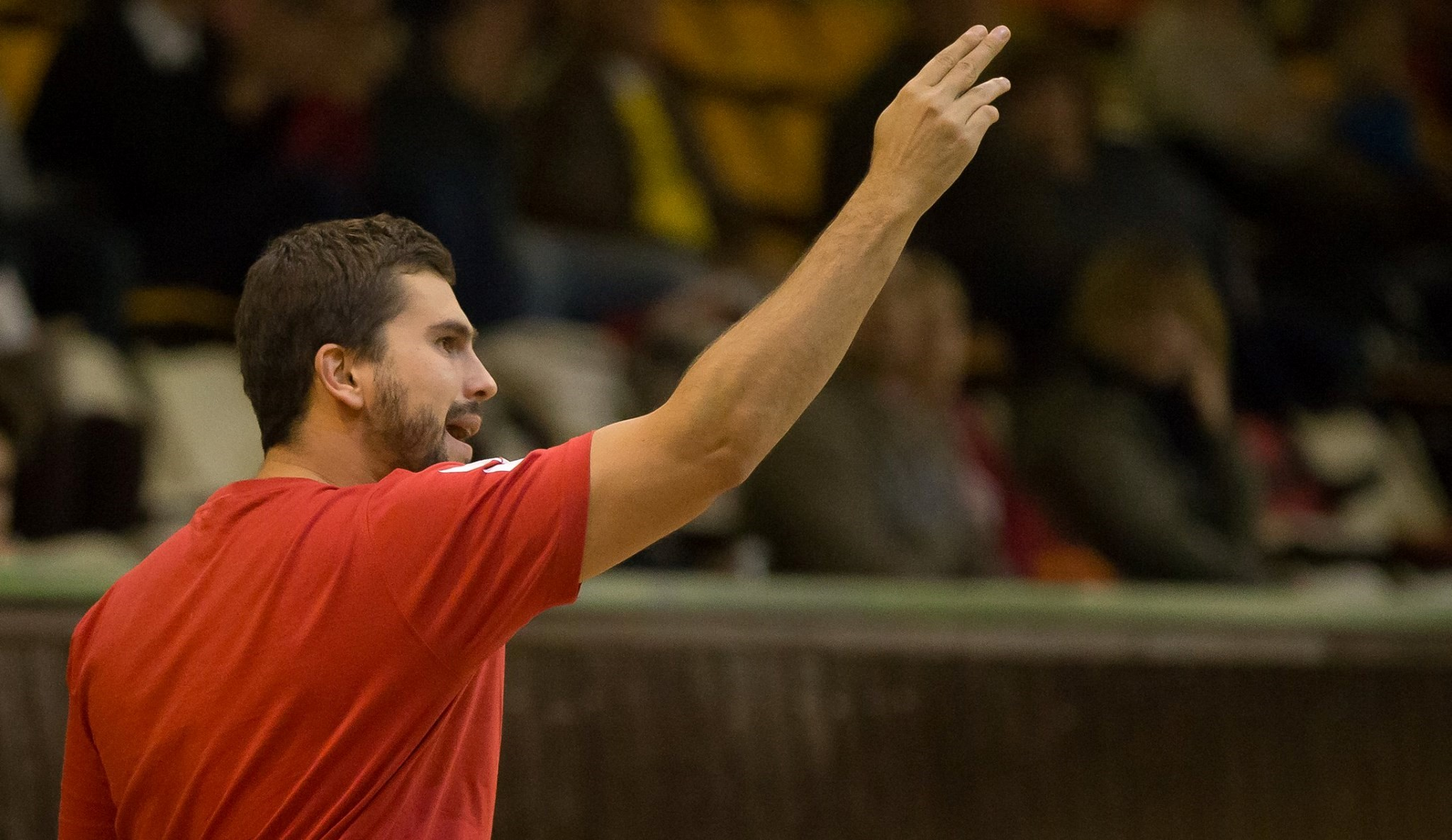
Magamról
Család
Végzettség
Eredményeim
Cél(ok)

Slide 5
Világnézetem
„Beilleszkedem az univerzumnak ebbe a hatalmas nagy mozgásába, ahol én is a terméke vagyok és én, mint az univerzum terméke figyelem az univerzumot és ez az én célom, hogy ezt megismerjem. Ember az a tulajdonság, aki absztrakt gondolkodásra képes. (Absztrakt=fogalmi gondolkodás. Amikor képes vagy elvonatkoztatni. Tehát felfedezni, megérteni az elvet és elméleti síkon gondolkozni valamiről.) A gondolkodást kötelessége fejleszteni minden embernek magában. Az élet ember és igen is hozzátoljuk a tanulást, ami a végén egy hatalmas élmény, mert hirtelen az univerzumban látszólag kaotikus, hirtelen egy rend lesz benne, mert a törvényeken keresztül nézem és akkor rendet látok. Ha észreveszem ezt a rendet, (a fizika erre megtanít, ezek a törvények) szervezi az univerzum önmagát időben és térben ennek én a terméke vagyok és ez öröm kell, hogy legyen, csak a tanulás egy nehéz dolog. ” (Dr. Orosz László)
,,Tanulni csak lassan és nehezen lehet.” (Simonyi Károly)

Slide 6
Sport - Tudomány
Sport: „Meghatározott szabályok szerint, időtöltésként vagy versenyszerűen folytatott testedzés.” (Nádori, 2005. 112.)
Tudomány: „A bennünket körülvevő világ megismerésére irányuló tevékenység és az ezen tevékenység során szerzett igazolt (tesztelt vagy bizonyított) ismeretek gondolati rendszere. A tevékenységnek bárki által megismételhetőnek kell lennie és végeredményben azonos eredményre kell vezetnie ahhoz, hogy az eredményt tudományos eredménynek nevezhessük.” (wikipédia)

Slide 7
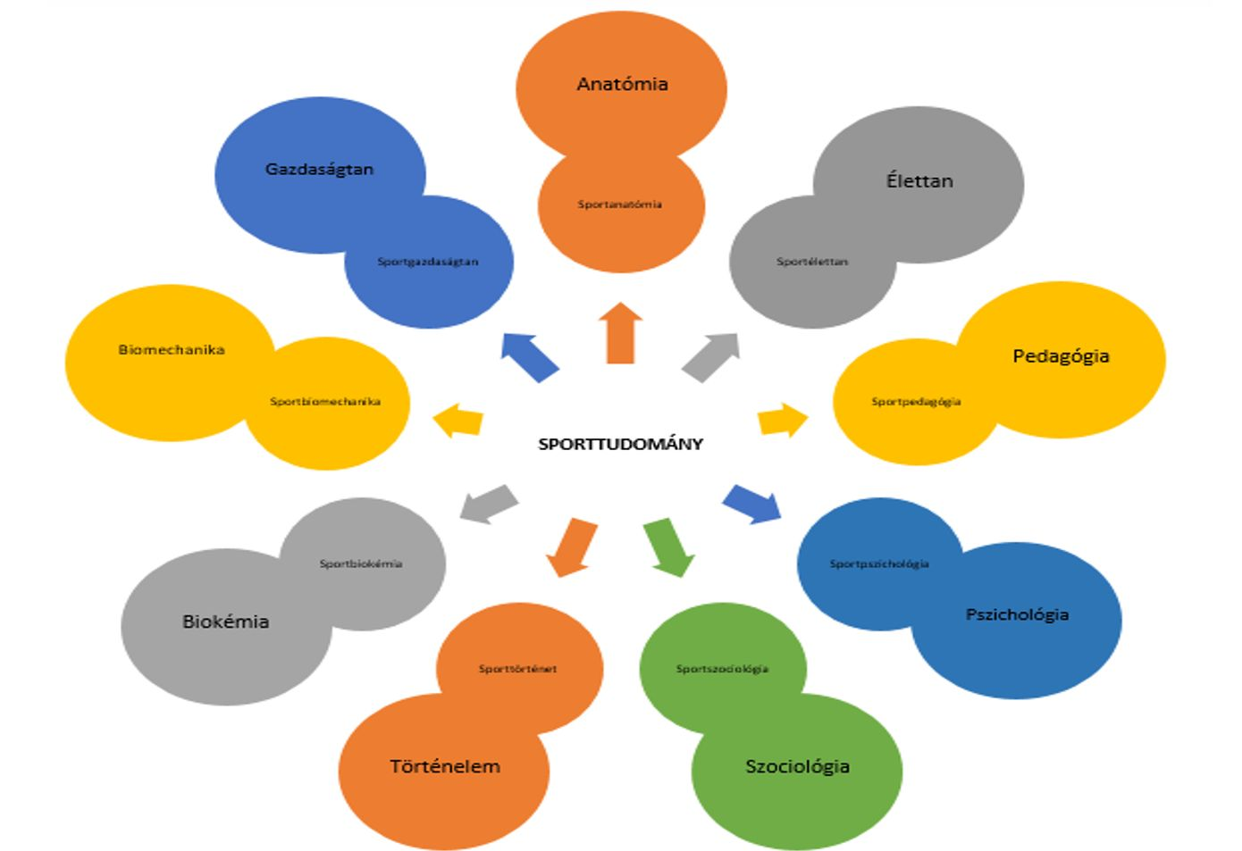

Slide 8
Sporttudomány
Sporttudomány definíciója: Az emberi társadalom egyetemes kultúrájának részterületeként a test kultúrájának leképzésére szolgáló eszmerendszer. Multidiszciplináris tudományág, mert: multikulturális, holisztikus, integráló, feltáró és rendszerező, fejlesztő, normatív, elmélet és gyakorlatfejlesztés szándékával.
Kutatás tárgya: Az ember cselekvőképességének, teljesítménynövelő fizikai teljesítményének vizsgálata az elmélet és sportgyakorlat továbbfejlesztése céljából.
Kutatás célja: a társadalom testkultúrális értékeinek gyarapítása a totális fejlődés elősegítése. Holisztikus (társadalomban és a természetben élő ember vizsgálata).

Slide 9
A sporttudomány területei
Edzéselmélet (rekreáció elmélet, testnevelés elmélet)
Sportpedagógia
Sporttörténet
Sportpszichológia
Sportszociológia
Sportélettan – anatómia
Biokémia (sportbiokémia)
Sportági ismeretek stb.
Biomechanika

Slide 10
MTA (Magyar Tudományos Akadémia) doktori címmel rendelkezők
A Magyar Sporttudományi Társaság (MSTT): dr. Nádori László, dr. Frenkl Róbert, dr. Kertész István, dr. Nyakas Csaba, dr. Radák Zsolt, dr. Pavlik Gábor és dr. Tihanyi József)

Slide 11
Edzéselmélet
Az edzés a sportoló magasabb teljesítmény célok érdekében folytatott tevékenységének a szervezett, a célok által meghatározott testgyakorlatokból, elméleti képzésből és környezeti hatásokból álló egység.” (Dubecz 2009.)

Slide 12
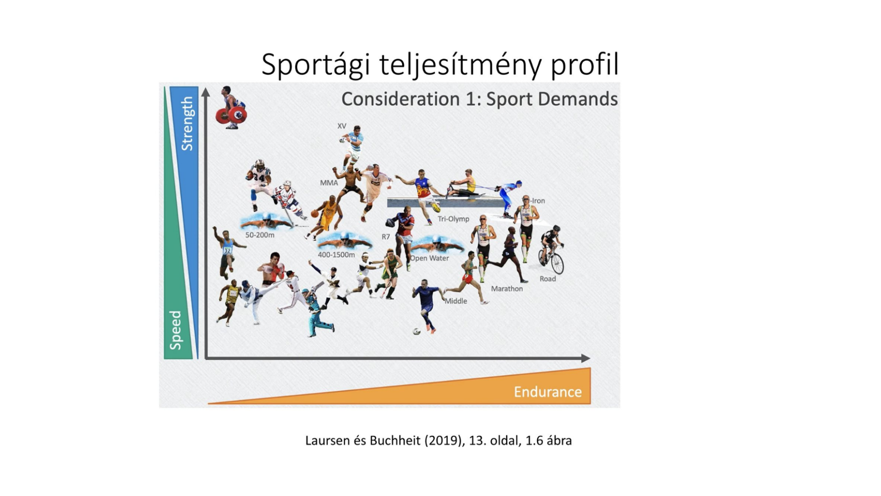

Slide 13
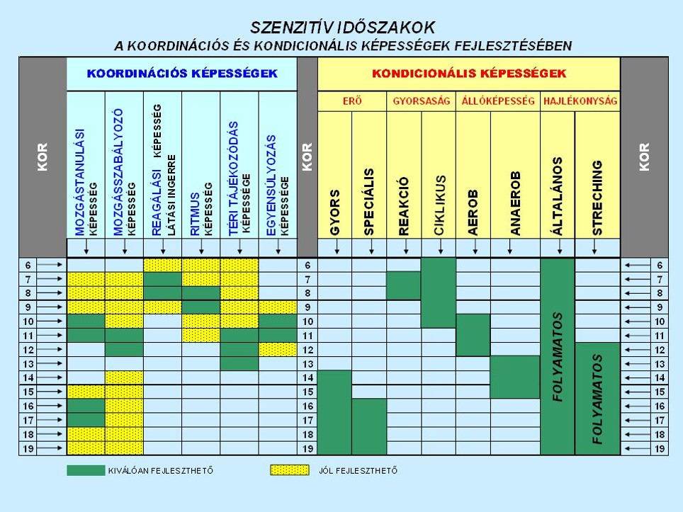

Slide 14
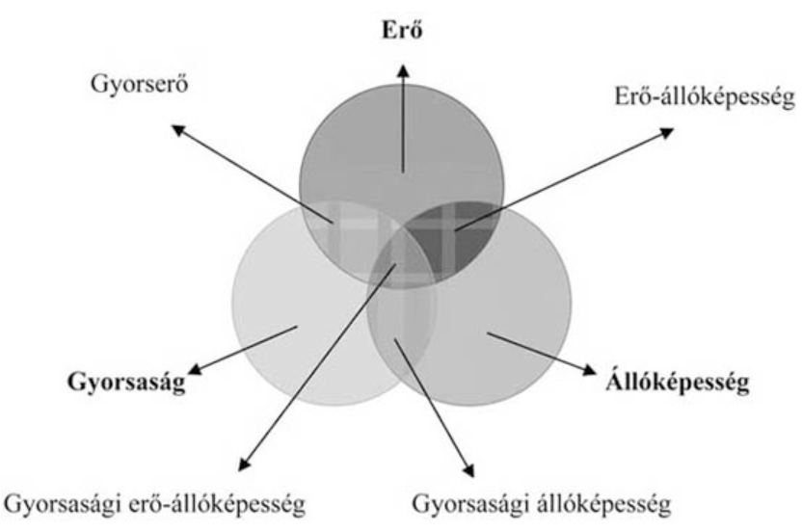
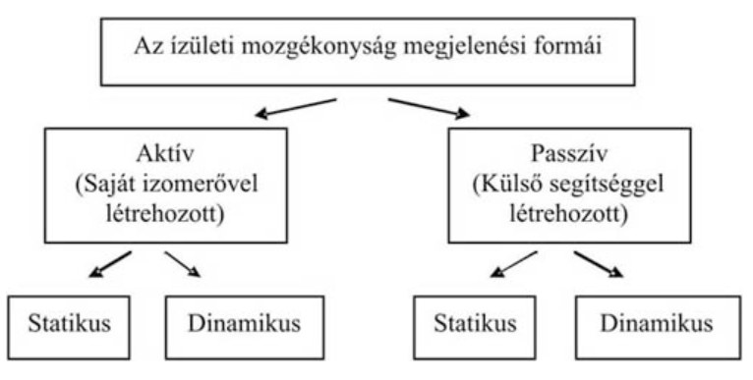

Slide 15
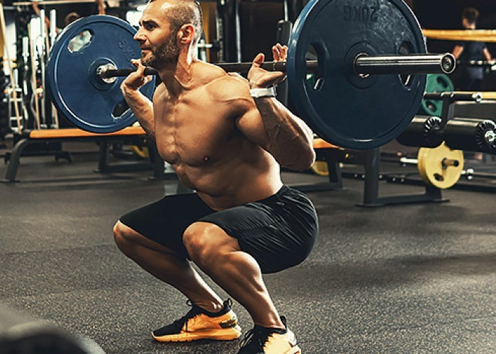
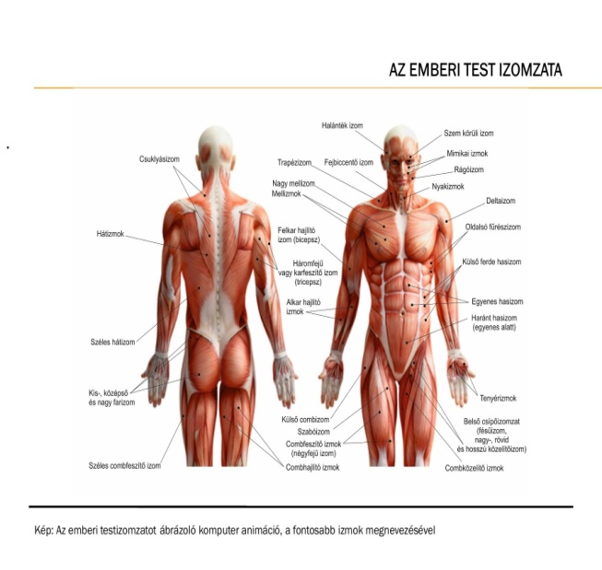
Kondicionális képességek fejlesztése
Erő: gyors izomrost+idegrendszer.
Maximális erő fejlesztése (az ellenállást azaz a kilogrammot számoljuk).
Fejlesztése során változások jönnek létre az adott egyénben (türelmesnek kell lenni).
Ellenállást a maximumhoz mérjük 1RM-hez (fontos, hogy a mai tudományos
álláspont szerint minimum 40%-os ellenállással kell dolgozni, hogy ingert
tudjon kiváltani a szervezetben!!
Izommemória!
Hipertrófizálás. A növekedés egyik legfőbb ingere ugyanis az izomkárosodás. Ez akkor következik be, ha megnyújtunk egy feszítésben lévő izomrostot. A nagyobb mozgástartomány révén erőteljesebb izomkárosodást tudunk elérni az izomrostok nagyobb mértékű megnyújtásakor, miközben azok egy erőteljes feszítést hoznak létre.
Állóképesség: lassú izomrost (aeorb-anaerob)
Intervall, fartlek, Cooper-teszt, tartós módszer, piramis módszer
Gyorsaság: gyors izomrost+idegrendszer
Robbanékonyság (explozív) –gyorsaság fejlesztése

Slide 16

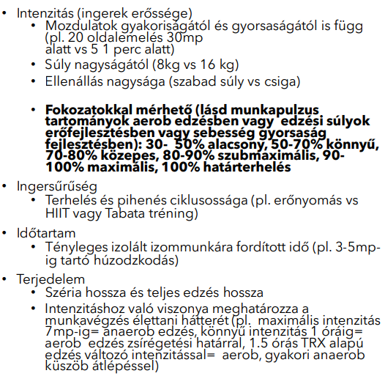
Edzésterhelés összetevői

Slide 17
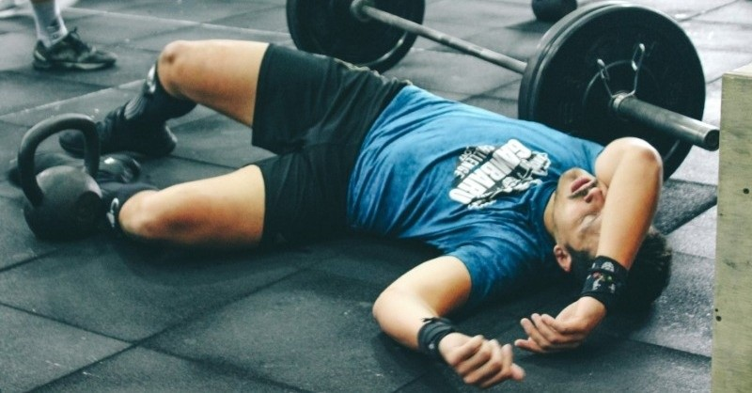
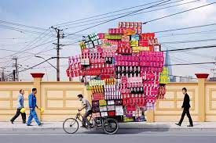
Túlkompenzálás
Edzés hatására elfáradsz, az edzés után elkezdődik egy regenerációs folyamat, aminek a végére a szervezet a terhelhetőségi szintet a kiindulási szint fölé emeli. Ez a testünk egyfajta túlélő mechanizmusa. Ezt a képességet használjuk ki a fejlődéshez. Ahhoz, hogy optimális legyen pontosan kell tudni, hogy egy adott edzésinger mekkora terhelést jelent és mennyi időt vesz igénybe a regeneráció. Homeosztázis.
A verseny előtti napokban tehát már ,,csúcsformában” vagy. Legalábbis az a forma, ami hét elején van, az lesz hétvégén is! Javítani már nem tudsz rajta, csak rontani.

Slide 18
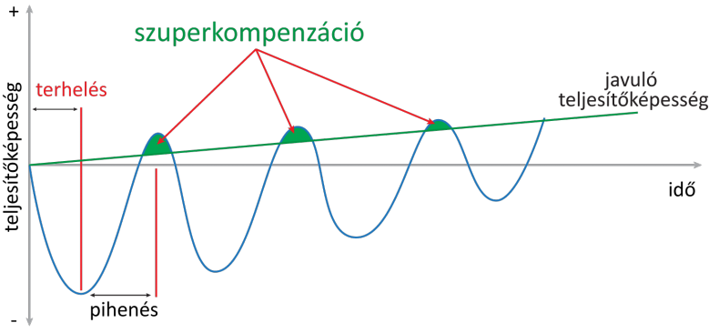
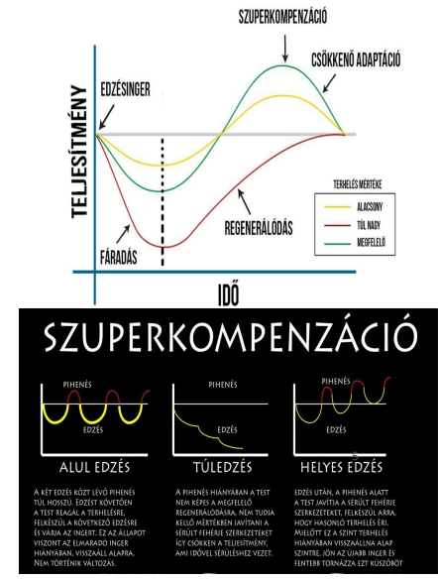
Szuperkompenzáció

Slide 19
Intermuszkuláris koordináció: A különböző izomcsoportok közti izommunka, magában foglalja a különböző izomcsoportok szinkronizált munkavégzését, és azokat a mozgásokat, melyek az ízületek szekvenciáltságáért felelősek.
Intramuszkuláris koordináció: Az egy izomcsoporton belüli rostok koordinációja. Különféle izomrostkontroll-mechanizmusokat foglal magában.

Slide 20
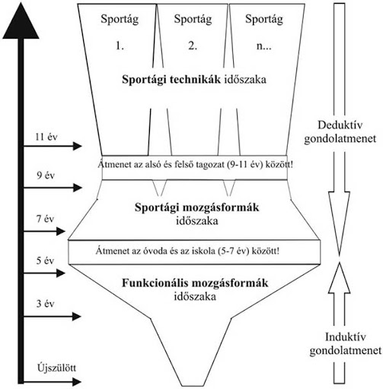
A mozgásfejlesztés rendszerszintjei

Slide 21
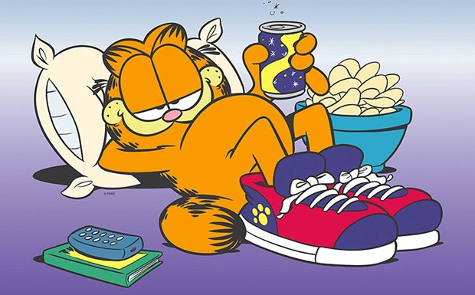
REGENERÁCIÓ

Slide 22
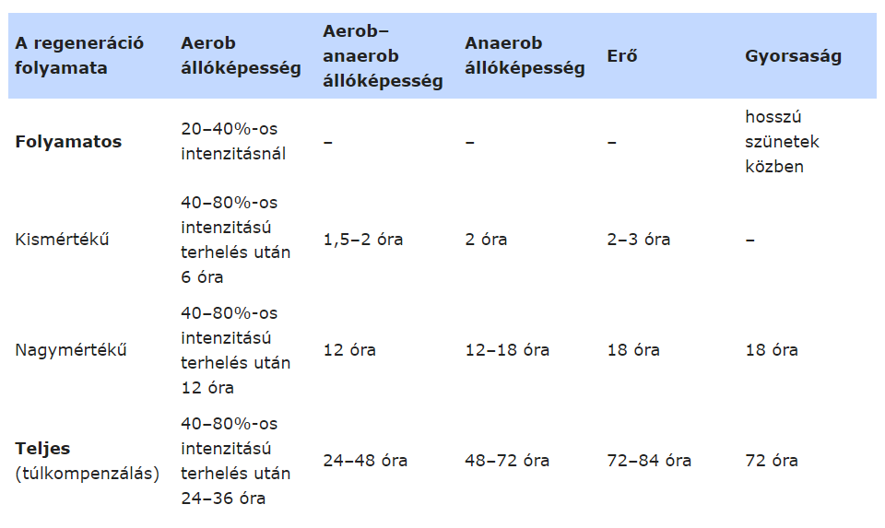
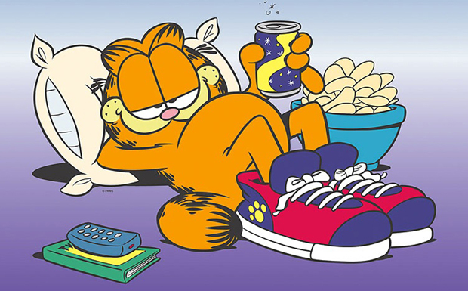
Regeneráció mértéke és időtartamai

Slide 23
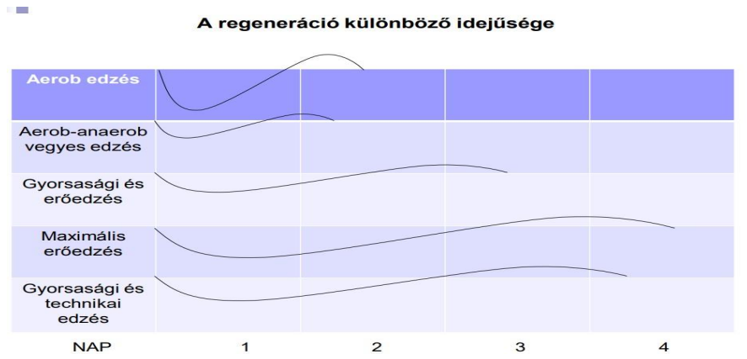

Slide 24
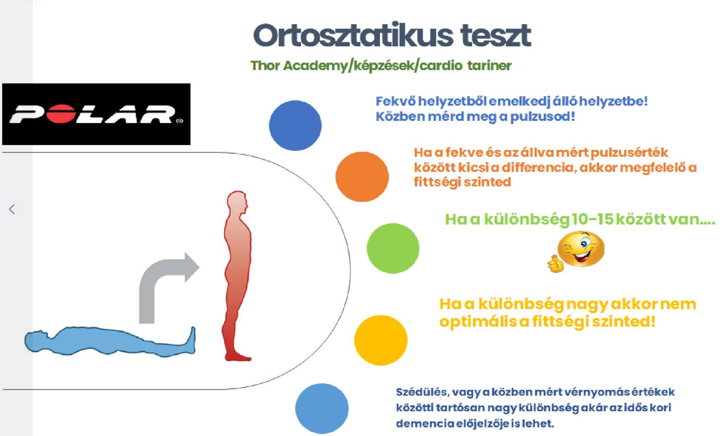

Slide 25
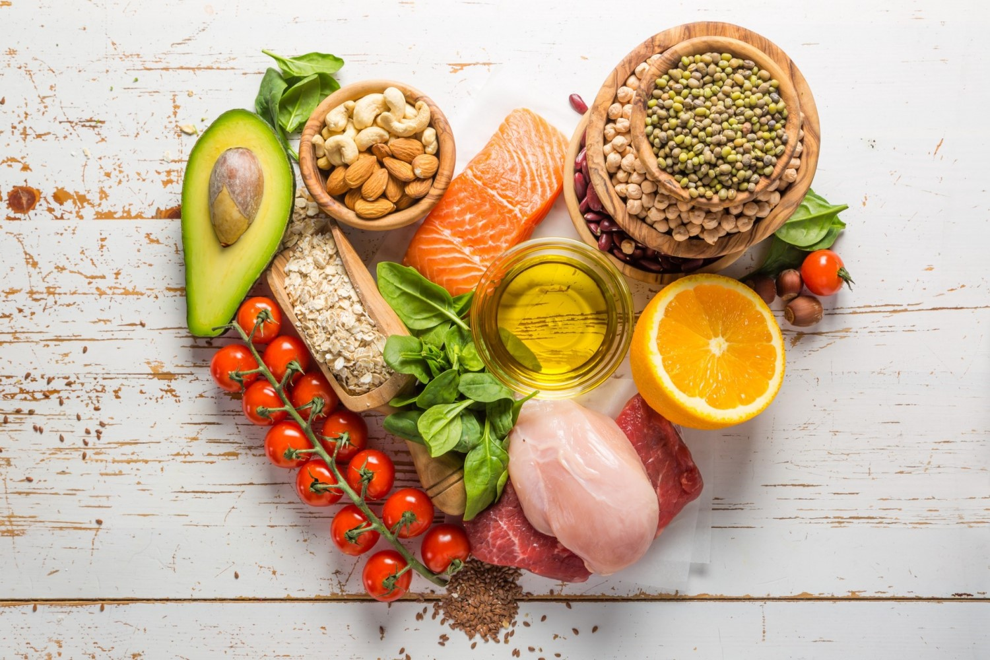

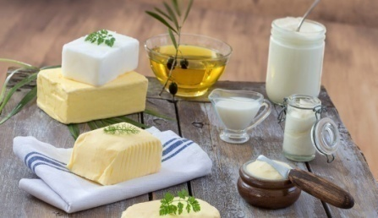
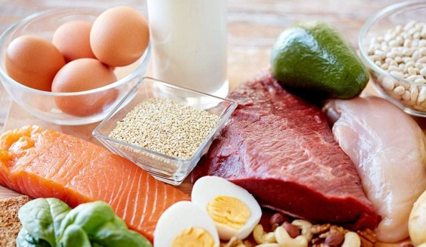

Táplálkozás
Nagyon figyelj a megfelelő zsír-, szénhidrát- és fehérjebevitelre, valamint az étrend-kiegészítők, sport táplálék-kiegészítők helyes használatára!

Slide 26
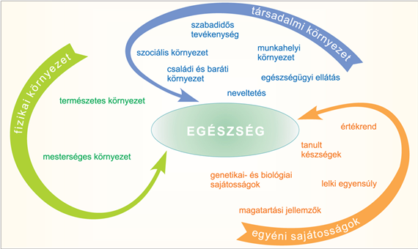

Slide 27

Nevelés – oktatás - tanítás
TUDÁS=ÉRTÉK
Patkó miatt a ló elveszett, a ló miatt a lovas elveszett, a lovas miatt a csata
elveszett, a csata miatt az ország elveszett, máskor verd be jól a patkószeget. = Az
alapokat kell jól megtanítani, a készségeket kell fejleszteni!!
A fejlődés nem egy állapot, hanem egy folyamat!!
Döntéseink sorrendje: érzelem, értelem és szabálykövetés
Tanulni lassan és nehezen lehet!
Gondolkozz globálisan és tegyél lokálisan.
Nem szeretnék barátai lenni a tanítványaimnak és nem is törekszem rá!
Kiegyensúlyozottság a legfontosabb! Alulműködés és a túlműködés nem jó.
Egy csapat akkor jó, ha minden egyes tagja (egyén) ,,szinte” ugyan azt gondolja (EGY A CÉL)!
Nem a közösséget kell neveli, hanem egyéneket!
Motiváció: belső 80%, külső 20%
Dinamikus sztereotípia!!

Slide 28
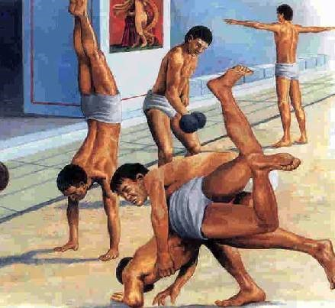
Testkultúra
Lényeges elemeit kiemelve:
az emberiség történelmi fejlődése folyamán létrehozott azon anyagi és szellemi értékek összessége, amely az ember cselekvéskultúrájában jut kifejezésre.
ebből adódóan a testkultúra az egyetemes kultúra elválaszthatatlan részeként együtt fejlődik az emberiséggel, adott társadalom értékeivel.
minden szakirodalom megfogalmazás a test és a lélek az ember pszichoszomatikus, bio-pszicho-szociális egységét hangsúlyozza.
az ember testi, lelki képességek fejlesztésében az egész személyiség tevékenyen vesz részt.
az egyének tevékenységei, mint az ember testének ápolása, fizikai állapotának, képességeinek karbantartása, fejlesztése, szomatikus alkalmazkodóképességének, mozgásműveltségének tökéletesedése a fejlesztés folyamatában és annak eredményeként jönnek létre.
a testkultúra testgyakorlatok, a sport, a testnevelés tevékenységei által, e tevékenységek tárgyi-, eszközbeli-, létesítményi feltételei között, a természet erőinek, valamint a sporttudomány ismereteinek felhasználásával formálódik.

Slide 29
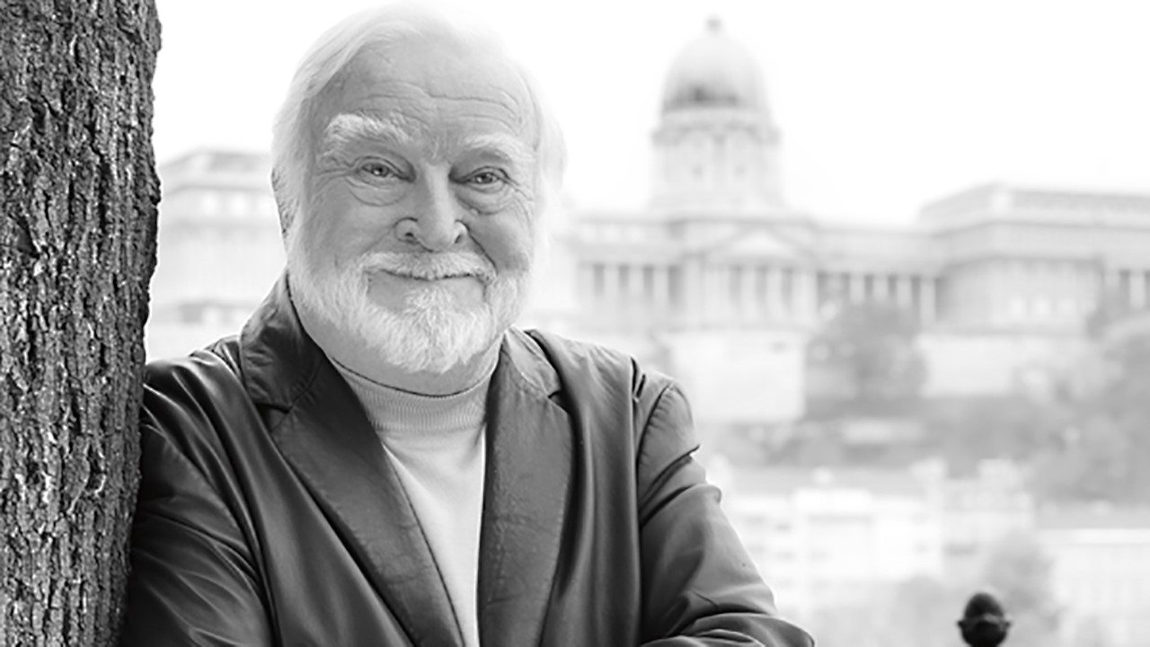
Csíkszentmihályi Mihály
,,kulturális evolúcióról, ami szerintem talán most már fontosabb, mint a biológiai evolúció. Ez arra kell, hogy minden generáció átadja az alapszabályokat, főleg az értékeket a gyerekeknek. Azt nem lehet csak úgy leírni és átadni leírásra, hanem cselekedettel kell a gyerekeknek tapasztalnia”.

Slide 30

Perfekcionista (tökéletességre törekvő)
Professzionális (szakértő, mester, hivatásos, profi, szakszerű)
A perfekció, ha nem sikerül, eltávolít a sikertől. A professzionalizmus pedig egy folyamatos magatartást igényel. Ha nem vagy sikeres akkor is magas szinten tovább tudod csinálni a tevékenységedet.

Slide 31
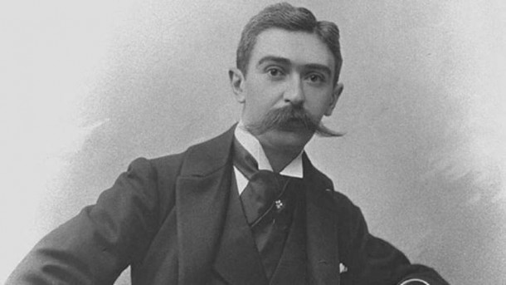
Pierre de Coubertin
Értelem, jellem, lelkiismeret
,,Miután a sport megköveteli a sportolóktól az önfegyelmet, higgadtságot, megfigyelést….hatással van az értelem, jellem és lelkiismeret kialakulására. Ilyenformán az erkölcsi és társadalmi tökéletesbülés egy tényezője” (Coubertin, 1931, 4)
,,a sporteredményt, ….melyet akaratának és izmainak együttműködése döntenek el, csak úgy éri el, ha munkás szívóssággal fáradozik rajta. A sikerhez nemcsak energia és kitartás kell, hanem éppúgy hidegvér, gyors, biztos látás, megfigyelés, meggondolás,…és mindezekre szükség van az eredmény megtartása végett is! Mert a sportban, amit elértünk, gyorsan elvész, ha nem őrködünk felette. Ilyenformán a sport az ember lélekbe az intellektus és erkölcs számos csiráját plántája…” (Coubertin, 1931, 68-69)

Slide 32

A sport = léghajó?
Becsület
Morál
Erkölcsösség
Tisztelet
KULTÚRA
Etika
Lelkiismeret

Slide 33
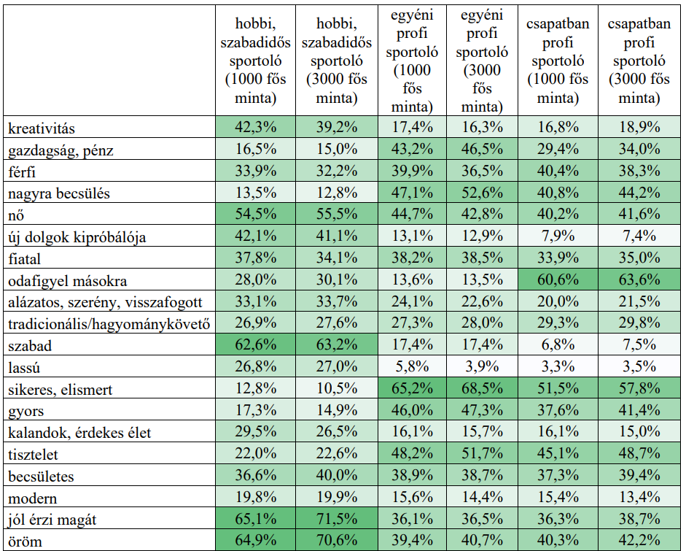
Sportoló típusokhoz kapcsolódó tulajdonságok

Slide 34
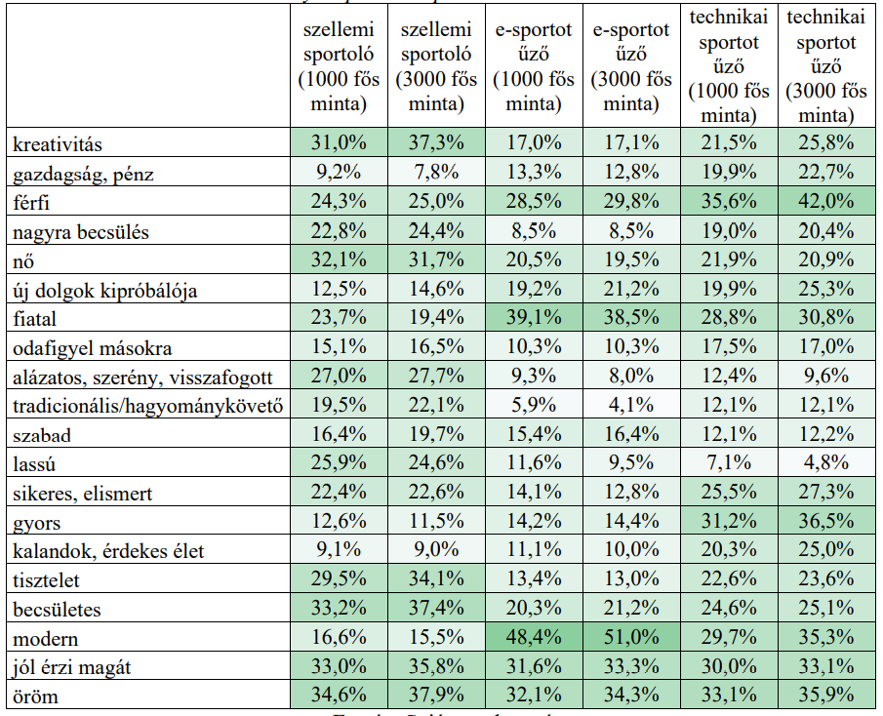
Sportoló típusokhoz kapcsolódó tulajdonságok

Slide 35
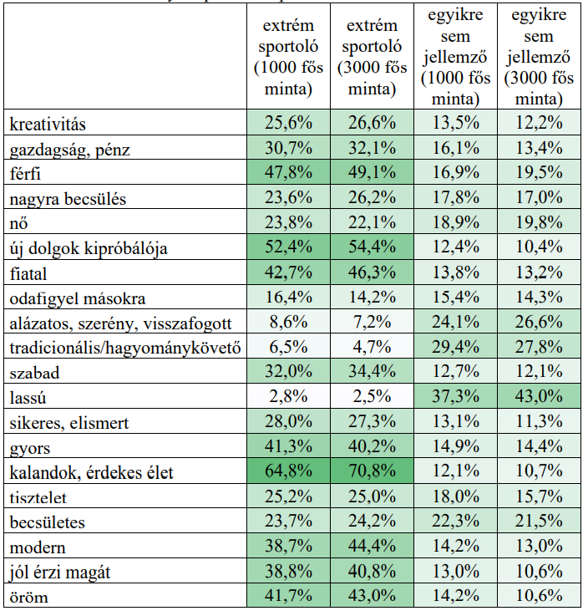
Sportoló típusokhoz kapcsolódó tulajdonságok

Slide 36
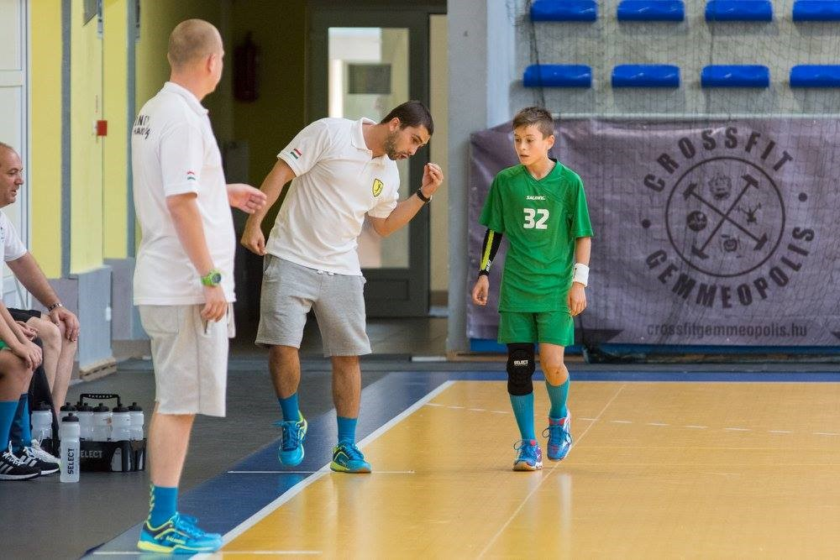
A sport a nevelés hatékony eszköze:
Mert világos, jól körülhatárolható értékeket jelenít meg,
Mert konfliktusokkal kiélezett helyzetekben nagy erővel jeleníti meg az értékeket,
Mert egyértelműek a jutalmazások és büntetés eszközei és működésmechanizmusai,
Mert hovatartozás szimbólumai és határai egyértelműek,
Mert a sport keresztirányú szerveződése, a hagyományos társadalmi törésvonalakat, strukturálódást fölülírja,
Mert korábban, más tapasztalatból nem ismerhető oldalunkról mutat be önmagunkat, azaz jól szolgálja az önismeretet,
Mert könnyű benne azonosulni a hasonló szerepben lévőkkel,
Mert könnyű benne azonosulni az edzővel-pedagógussal
Mert könnyű benne azonosulni a sportbeli célokkal,
Mert az iskolai sportban az is sikeres lehet, aki más tantárgyban, az iskola más tevékenységeiben nem bizonyul annak.

Slide 37
Köszönöm a figyelmet!!

